Slide 1
Семейный альбом

Slide 2
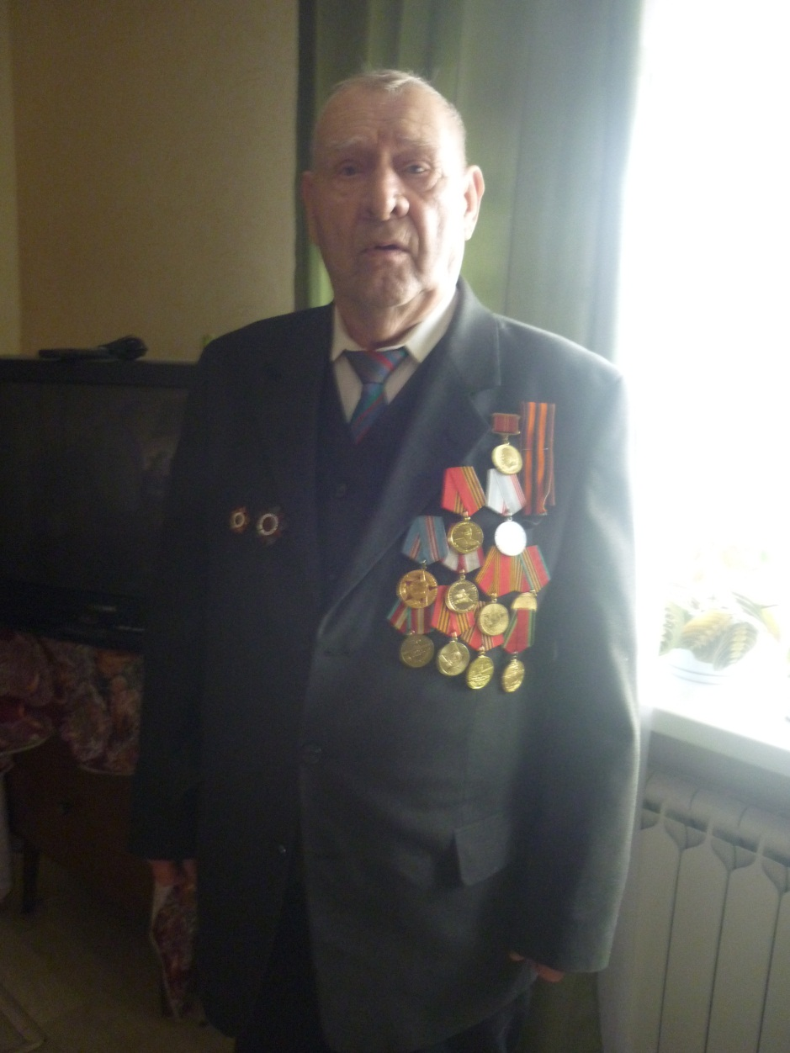
В нашем семейном альбоме множество фотографий, на которых Николай Павлович находится в окружении детей. Для детей он был не только учитель и воспитатель по жизни, но и самый лучший ДРУГ!

Slide 3
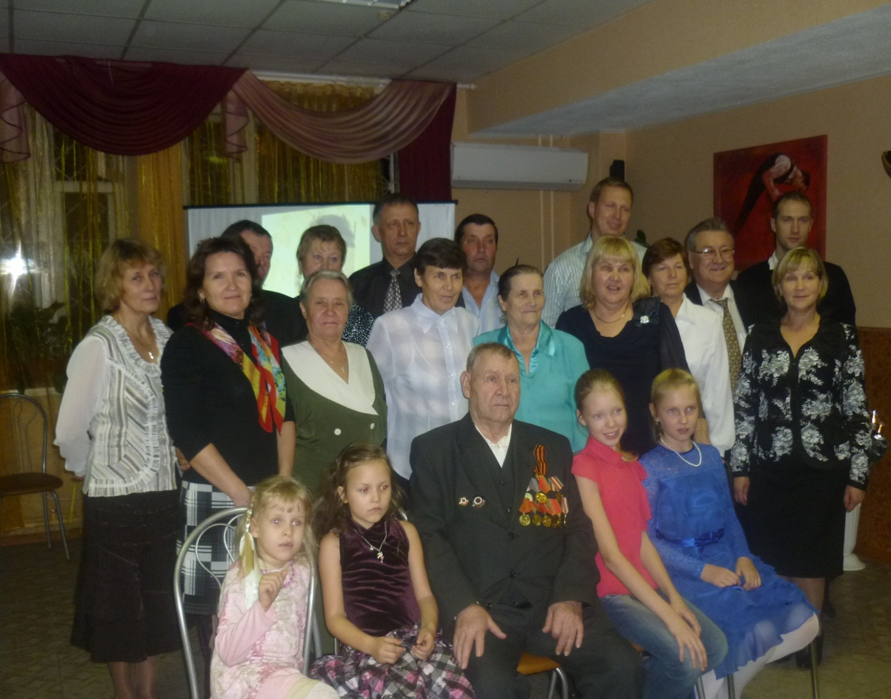

Slide 4
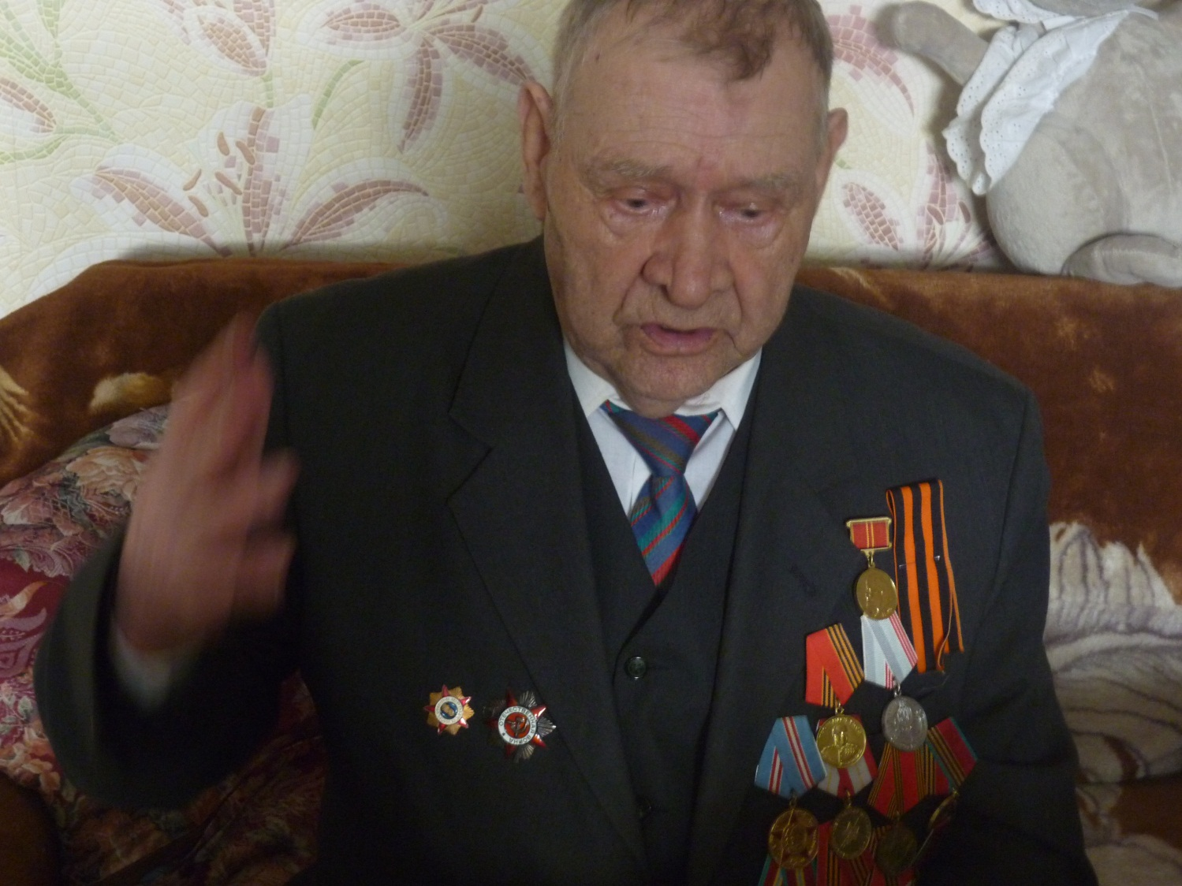
Поэму А.Твардовского «Василий Теркин» в исполнении Николая Павловича любили слушать и взрослые, и дети! Это были бесценные минуты!

Slide 5
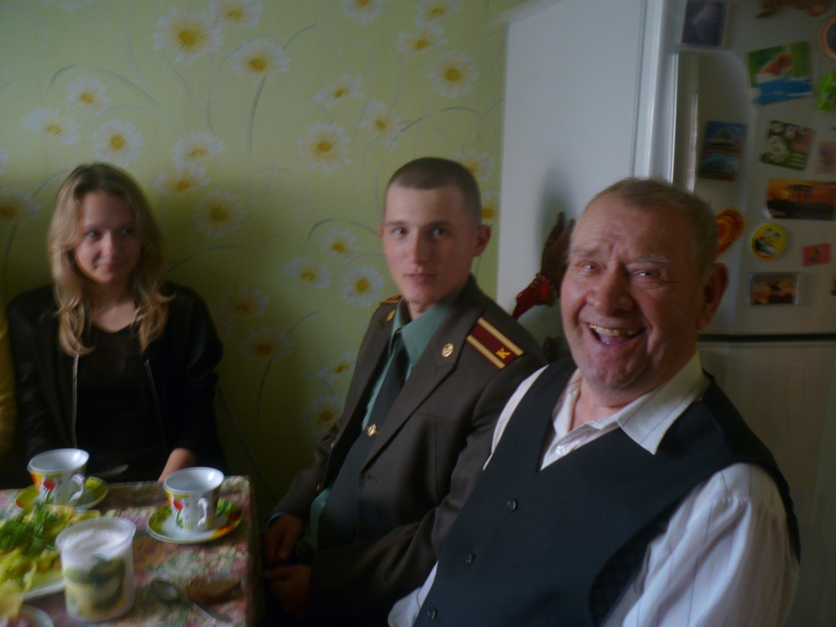
Николай Павлович рад! В семье - будущий офицер!

Slide 6
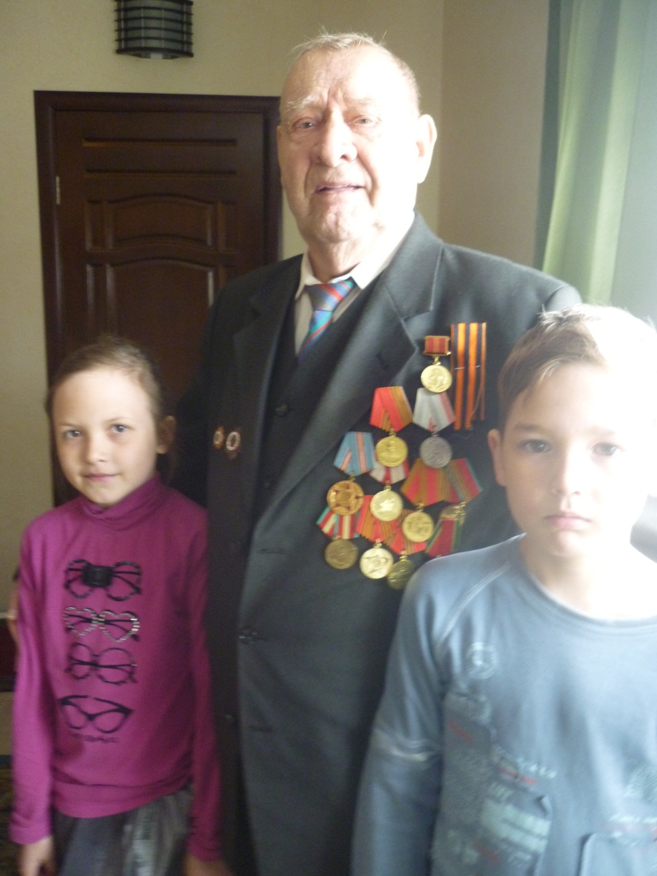
Собираемся на парад. А это значит: впереди новые интересные истории!

Slide 7
МАДОУ «Центр развития ребенка – детский сад №148» Баранцева Лариса Валерьевна

